Slide 1
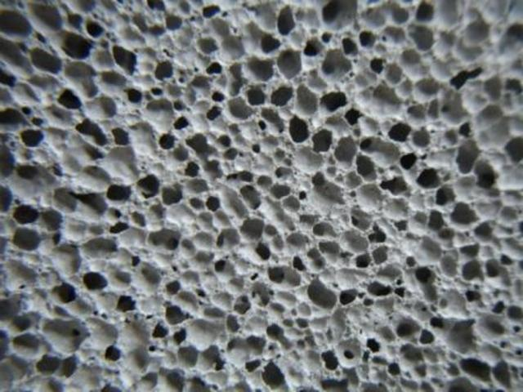
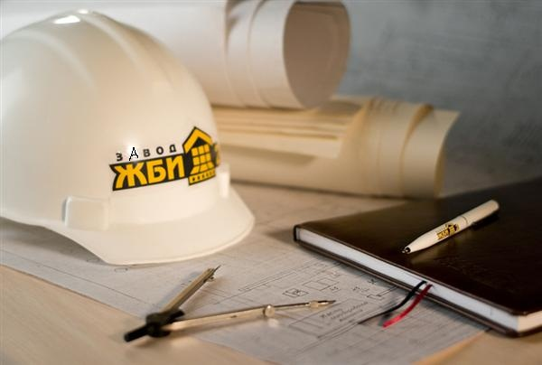
ОАО "Завод строительных материалов"

Slide 2
О КОМПАНИИ
ОАО "Завод строительных материалов" был организован 2 октября 1973 года и является ровесником города Нижневартовска. На протяжении 35 лет завод всегда был и остается основным поставщиком строительных материалов продажа свай, плит, бордюров,лестничных ступеней, перемычек и ФБС для строительных объектов города, района и округа.

Slide 3
За 2006-2007 гг. завод освоил выпуск новой продукции: из керамзитобетона - стеновой камень вибропресованный пустотелый, конструкции гидротехнических сооружений для берегоукрепления - ШТВ - 130.6 (шпунты), бордюры осевого ограждения, плиты резервуарные для благоустройства месторождений.

Slide 4
СБОРНЫЙ ЖЕЛЕЗОБЕТОН
Сваи ЖБИ
Плиты ЖБИ
Бордюры ЖБИ
Лестничные ступени
Перемычки ПБ

Slide 5
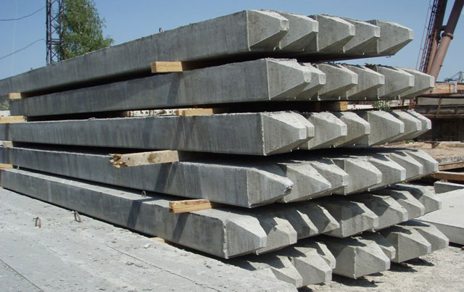
СВАИ ЖБИ
Сваи — деревянные, металлические, или железобетонные стержни, которые заглубляют в грунт в основании зданий и сооружений для придания прочности фундамента.

Slide 6
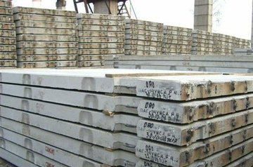
Плиты ЖБИ
Плита перекрытия имеет следующие основные технические характеристики - длина, ширина и нагрузка. Стандартная нагрузка для плит перекрытия – 800кг/м2. Норматив залегания по длине плиты на опору – не менее 15 см. Например, для проёма 6м., необходима плита длиной 6,3м. По ширине проёмы можно перекрывать набором из плит шириной 1/1.2/1.5м. При этом следует учитывать, квадратный метр плит перекрытия шириной 1 м., всегда дороже квадратного метра плит шириной 1.2/1.5м. Плиты перекрытия можно резать по длине плиты, категорически нельзя резать плиты по ширине.

Slide 7
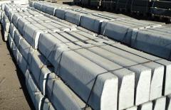
Бордюры ЖБИ
Железобетонный бордюр (камень бортовой) используется как разделительный элемент при организации дорог, тротуаров и площадок различной направленности. Данные строительные материалы имеют высокую востребованность на товарном рынке Екатеринбурга, поэтому цены на них могут повышаться. Компания КСМК гарантирует всегда стабильную ценовую политику.
Бордюр, или камень бортовой предназначен для оконтовки проезжей части дорожного полотна или тротуаров (поребрик). Выполняются в виде различных сечений, исходя из запросов заказчика, но, как правило, применяют стандартизированные изделия типа БР (прямой), либо БУ (с уширением в нижней части) различных размеров. ООО "КСМК" имеет возможность поставки любых бордюров, и мы готовы рассмотреть Ваши заявки.

Slide 8
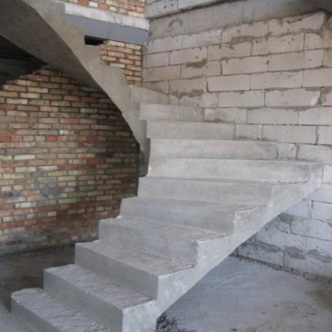
Лестничные ступени
Железобетонные ступени – это наборный элемент, который служит с целью изготовления лестниц по несущему основанию в соответствии с ГОСТ 8717.0-84.
Основные требования – это удобство использования и надежность, а также соответствующий внешний вид.
Главным преимуществом, которым обладают железобетонные лестничные ступени, выступает высокая прочность, довольно низкая стоимость и соответствие всем требованиям пожарной безопасности.
При изготовлении лестничных ступеней для внутренних помещений используют бетон марки В15, для выполнения наружных ступеней – В25, при этом марка бетона должна быть не ниже F150 по показателю морозостойкости.

Slide 9
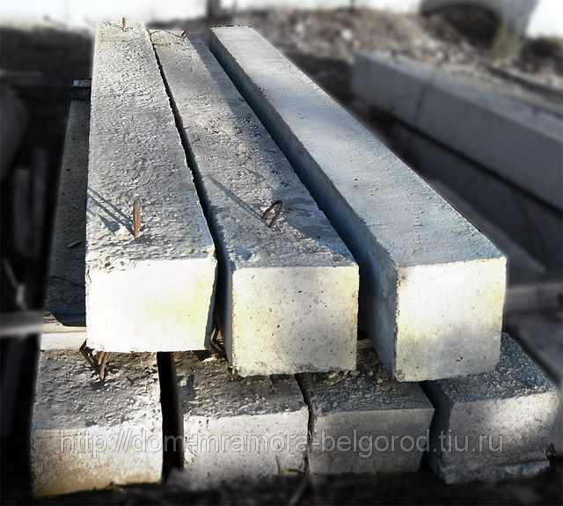
Перемычки ПБ
Железобетонные изделия (ЖБИ) находят широкое применение в строительной индустрии и занимают довольно высокое место среди современных строительных материалов благодаря своей надежности, долговечности и весьма обширному ассортименту. Такие позиции ЖБИ занимают благодаря технологии их изготовления, которая при всей кажущейся простоте даёт высокоэффективные результаты. Все дело в том, что при производстве железобетонных изделий бетонную смесь заливают в формы, в которые заранее уложена стальная арматура, сваренная в каркасы. В результате, металлическая арматура, являясь как бы «скелетом» железобетонных изделий, принимает нагрузку на растяжение и изгиб, а бетон - на сжатие. Сочетание бетона и стали позволяет объединить лучшие качества обоих материалов, компенсируя при этом недостатки друг друга.
Несмотря на свои малые габариты и относительно небольшой вес (некоторые перемычки можно монтировать «голыми» руками, без применения строительной техники), железобетонные перемычки занимают достойное место среди прочих ЖБИ, так как без них невозможно построить ни одно здание с кладкой из кирпича, камней бетонных, пенобетонных и других строительных материалов, так как при кирпичной кладке следующий ряд без дополнительной опоры выполнить невозможно.

Slide 10
Чем опасны строительные материалы? Домашняя радиация
В последнее время разразился невиданный бум строительства частных домов. Причем не тех скромных домиков советского времени, а добротных вилл из дорогостоящих материалов. Однако не все знают, что эти самые роскошные материалы могут преподнести неприятный сюрприз: некоторые из них радиоактивны. Причем доза, получаемая от строительных материалов, может достигать 60% от общей дозы радиации, получаемой человеком. В составе строительных материалов могут присутствовать уран 238, торий 232, калий 40 и другие радионуклиды. Конечным продуктом распада некоторых из них является радон 222. Повышенное содержание радионуклидов свойственно калиевым и полевым шпатам, минералам глин и др.

